Slide 1
気候レジリエンスのためのインジェ郡の
冬の戦略的開発

Slide 2
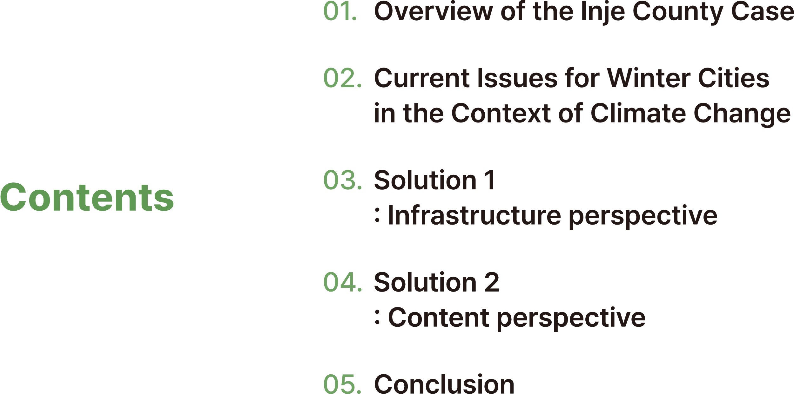
インジェ郡の事例の概要
気候変動の観点から見たウィンターシティの現在の課題
解決策1：インフラの視点
解決策2：コンテンツの視点
まとめ
目次
2

Slide 3
暖冬、
結氷しない湖、
かつて冬のワンダーランドと呼ばれた街、
今は思い出の中にしか存在しないかもしれない。
3

Slide 4
01
インジェ郡の事例の概要
_____
1) インジェ郡の紹介
2）ワカサギ村の紹介
4

Slide 5
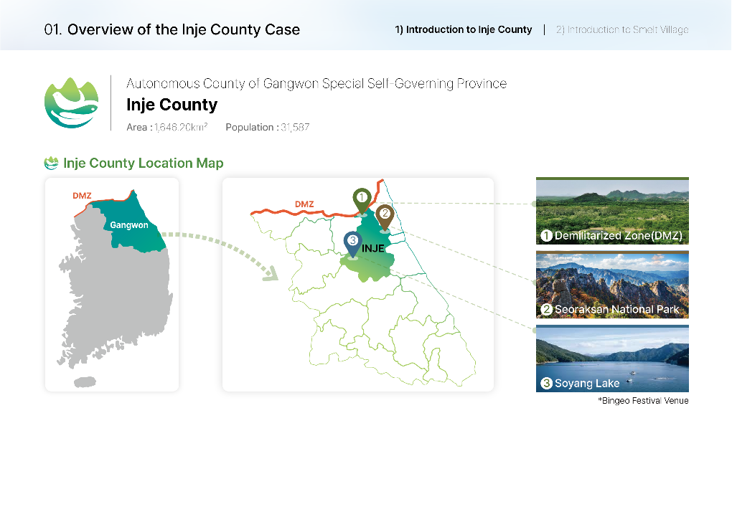
インジェ郡の事例の概要
インジェ郡の紹介｜ワカサギ村の紹介
江原特別自治道
インジェ郡
面積：1,646.20km 人口：31,587人
インジェ郡位置図
あああ
非武装地帯 (DMZ)
雪岳山 (ソラクサン) 国立公園
昭陽湖（ソヤン湖）
＊Bingeo祭り会場
非武装地帯 (DMZ) に近いインジェ郡には、雪岳山国立公園と昭陽湖がある。
東海に近く、江原道特有の大陸性気候に恵まれている、
厳しい冬の状況でありながら、息をのむような雪景色をもたらす。
5

Slide 6
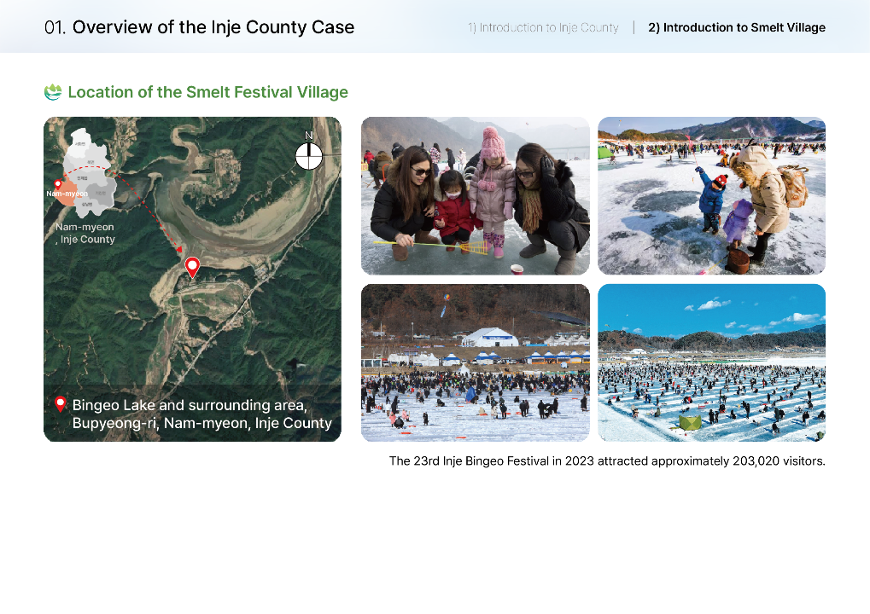
インジェ郡の事例の概要
インジェ郡の紹介｜ワカサギ村の紹介
インジェ郡の事例の概要
インジェ郡
ナムミヨン
Bingeo湖と周辺地域、インジェ郡ナムミョン、ブピヨン村 (Bupyeon-ri, Nam-myeon, Inje Country)
2023年に行われた第23回インジェ郡Bingeo祭りには、200,020名の来場者があった。
韓国の冬の風物詩として知られるワカサギ祭りが
インジェ郡のBingeo湖一帯で開催される。
この祭りでは様々なプログラムが用意されており、
老若男女を問わず楽しむことができる。

Slide 7
02
気候変動と戦略的冬季開発
_____
気候変動の悪影響
都市開発への戦略的アプローチ
7

Slide 8
気候変動とインジェにおける戦略的冬季開発
1）気候変動の負の影響｜都市開発への戦略的アプローチ
気候変動が引き起こす問題
高炭素排出シナリオにおける
江原道の冬の期間の長さの予測
韓国の年平均気温の変化
高炭素排出シナリオにおける江原道の冬の期間の長さの予測
韓国の年平均気温の変化
あああ
あああ
あああ
あああ
あああ
あああ
あああ
来訪者数の推移（年間合計）
冬（12月～2月）の来客数が前年同期と比較して大幅に減少した原因は、ワカサギ祭りのキャンセルによるものと分析されている
来訪者数
来訪者増加率（％）
前年比来訪者数
来訪者数
来訪者増加率（％）
気候変動の影響で、江原道では気温が上昇し冬が短くなり、
伝統の『インジェ・ワカサギ祭り』の開催が難しくなっている。
その結果、来場者数が大幅に減少した。

Slide 9
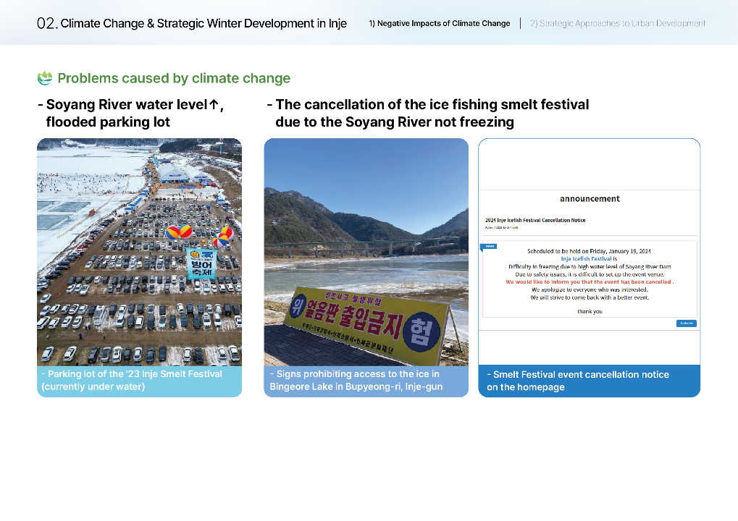
気候変動とインジェにおける戦略的冬季開発
1）気候変動の負の影響｜都市開発への戦略的アプローチ
気候変動が引き起こす問題
昭陽江（ソヤンガン）の水位上昇
駐車場冠水
昭陽江（ソヤンガン）が結氷せず氷上ワカサギ釣り祭りが中止に
23年「インジェワカサギ祭り」の駐車場（冠水中）
インジェ郡ブピヨン村のビンゲオル湖（Bingeo湖）の氷への立ち入り禁止の看板
ホームページ上の「ワカサギ祭り」の
イベント中止のお知らせ
特に気候変動の影響で昭陽ダムの水位が上昇し、氷の形成が不十分なため、祭りの駐車場や氷上釣り場などの重要なインフラが使用できなくなっており、対策の必要性が浮き彫りになっている。

Slide 10
気候変動とインジェにおける戦略的冬季開発
1）気候変動の負の影響｜都市開発への戦略的アプローチ
気候変動が引き起こす問題
対策
戦略的な冬の開発のためには、
インフラとコンテンツを再考すべきである
気候変動により
冬の期間が短縮
二酸化炭素排出量の削減
冬の異常気象により
地域経済が打撃を受ける
課題
非武装地帯 (DMZ) 近くの雪岳山や昭陽湖などの
観光資源
動物解放運動の高まりによる韓国初のビーガン・ビレッジ
「フラワー・カウ」
韓国で最も有名な冬の祭りである「インジェ・ワカサギ祭り）」と
祭りによって作られた「ワカサギ村」
背景
10

Slide 11
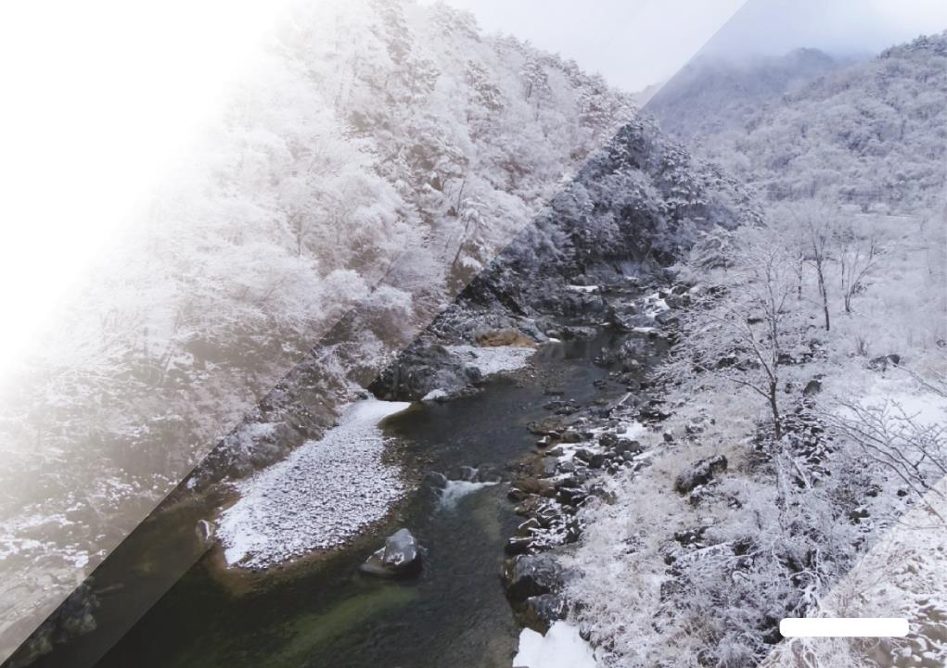
03
インフラの視点
_____
1) 四季折々の魅力がある場所を作る
2) 百潭渓谷 (Baekdam Valley)の環境に優しい交通手段
3) 韓国DMZ平和生物資源センター
11

Slide 12
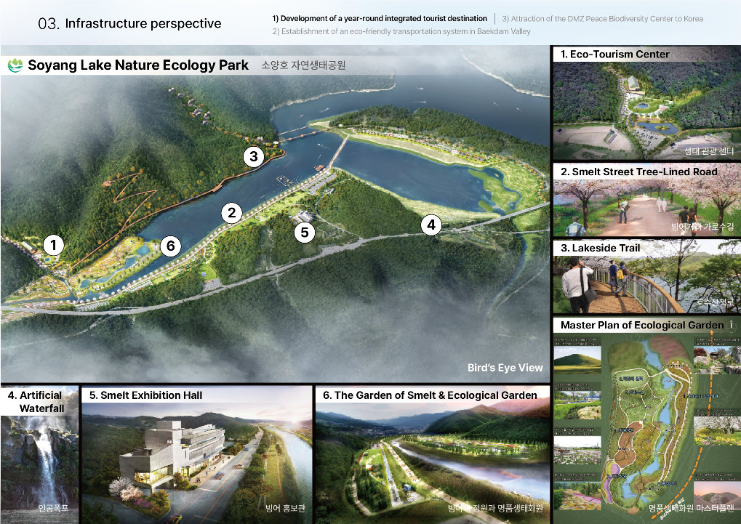
インフラの視点
1) 四季折々の魅力がある場所を作る ｜ 3) 韓国DMZ平和生物資源センター
2) 百潭渓谷 (Baekdam Valley)の環境に優しい交通手段
昭陽湖（ソヤン湖）エコパーク
エコツーリズムセンター
ワカサギ並木道
湖岸歩道
エコガーデンの基本計画
鳥瞰図
人工滝
ワカサギ展示館
ワカサギガーデン＆エコガーデン

Slide 13
インフラの視点
1) 四季折々の魅力がある場所を作る ｜ 3) 韓国DMZ平和生物資源センター
2) 百潭渓谷 (Baekdam Valley)の環境に優しい交通手段
四季折々の魅力がある場所を作る
昭陽湖ワカサギ体験村
昭陽湖エコフラワーガーデン
テーマに沿った国境地域の創出
昭陽湖エコツーリズムセンターの設立
ワカサギ祭りやその他の季節に市外から観光客を誘致することで、地域経済を活性化する
目的意識を持った観光客を誘致するための、魅力的で競争力のある「観光トライアングル」を創出する
昭陽湖水路沿いの3つの自治体（インジェ、ヤング、チュンチョン）で、湖周辺の観光地帯を開発する
広大なワカサギ湖の自然生態系を活用した、四季を通じて楽しめる観光地を創出する
目標は、昭陽湖ワカサギ体験村、プレミアム生態園、テーマ別国境地域ハブ、エコツーリズムセンターの開発を通じて通年観光資源を拡大し、持続可能な地域経済の活性化と雇用創出に貢献することである。

Slide 14
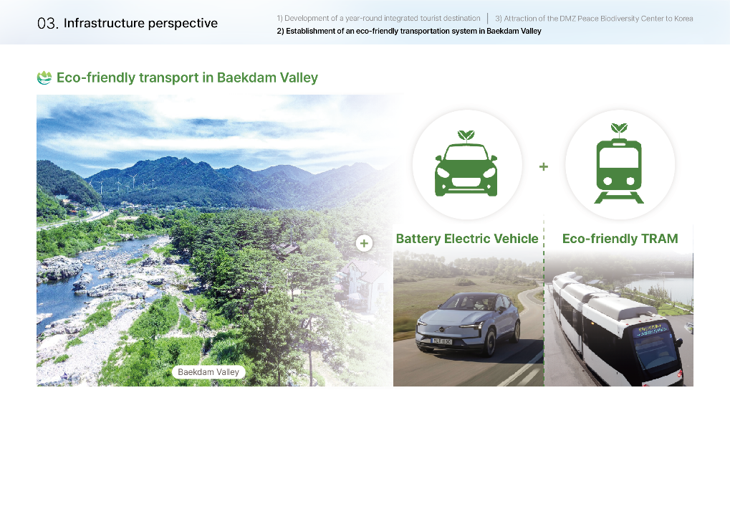
インフラの視点
1) 四季折々の魅力がある場所を作る ｜ 3) 韓国DMZ平和生物資源センター
2) 百潭渓谷 (Baekdam Valley)の環境に優しい交通手段
百潭渓谷 (Baekdam Valley)の環境に優しい交通手段
バッテリー式電気自動車
環境に優しい路面電車
百潭渓谷
環境に配慮した交通システムの確立は、気候変動に対応した持続可能な都市開発モデルを提示するとともに、自然保護と観光活性化の両立を追求しており、先進的な事例となりうる。

Slide 15
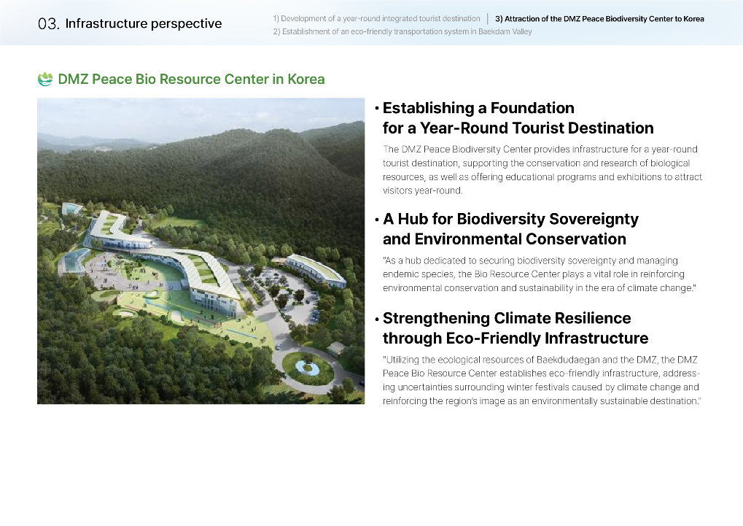
インフラの視点
1) 四季折々の魅力がある場所を作る ｜ 3) 韓国DMZ平和生物資源センター
2) 百潭渓谷 (Baekdam Valley)の環境に優しい交通手段
DMZ平和生物資源センター
通年型観光地としての基盤を確立
DMZ平和生物多様性センター (DMZ Peace Biodiversity Center) は、生物資源の保全と研究を支援し、教育プログラムや展示を通じて年間を通して観光客を誘致する、通年型観光地としてのインフラを提供しています。
生物多様性主権と環境保全の拠点
「生物多様性主権の確保と固有種の管理に専念する拠点として、生物資源センターは気候変動の時代における環境保全と持続可能性の強化に重要な役割を果たしている。」
環境に配慮したインフラによる気候変動への耐性の強化
「DMZ平和生物資源センター (DMZ Peace Bio Resource Center)は、白頭山脈と非武装地帯の生態系資源を活用し、環境に配慮したインフラを構築することで、気候変動による冬の祭りの不確実性に対処し、環境的に持続可能な目的地としての地域のイメージを強化している。」
DMZ平和生物多様性センターは、
生物資源の保護と環境に優しいインフラの開発を通じて、気候変動への耐性を高め、
年間を通じた観光地への移行を促進する上で極めて重要な役割を果たしている。

Slide 16
04
コンテンツの視点
_____
1) ワカサギ祭りを盛り上げる
2) オールシーズンのコンテンツ開発
3) ヴィーガン村とヴィーガン料理
16

Slide 17
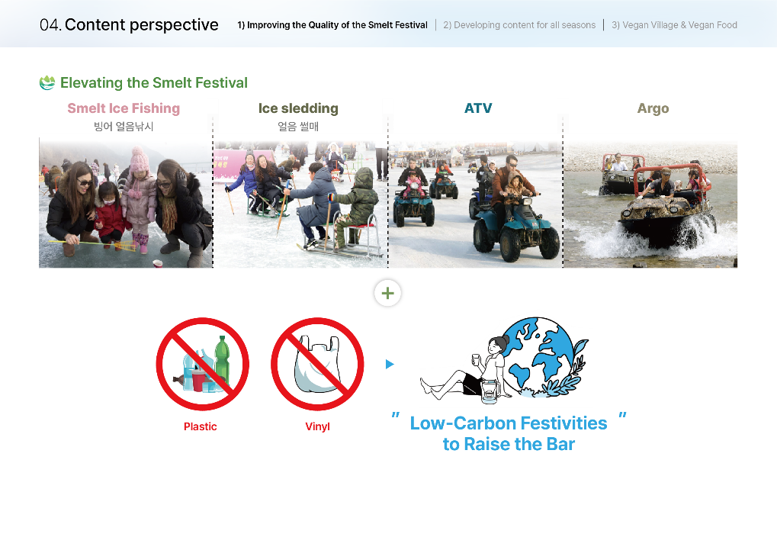
コンテンツの視点
1) ワカサギ祭りを盛り上げる ｜ 2) オールシーズンのコンテンツ開発｜3) ヴィーガン村とヴィーガン料理
ワカサギ祭りを盛り上げる
氷上ワカサギ釣り
氷上そり滑り
オフロードバギー
ARGO 水陸両用車
プラスチック
ビニール
「低炭素の祭事」でレベルアップ
使い捨てアイテム、ビニール、プラスチックの使用を制限する
環境に配慮した先駆的なフェスティバルとして、持続可能性を確立し、
Bingeohoをエコフレンドリーな旅行先としてブランディングし、再訪問率と推薦率を高めている。

Slide 18
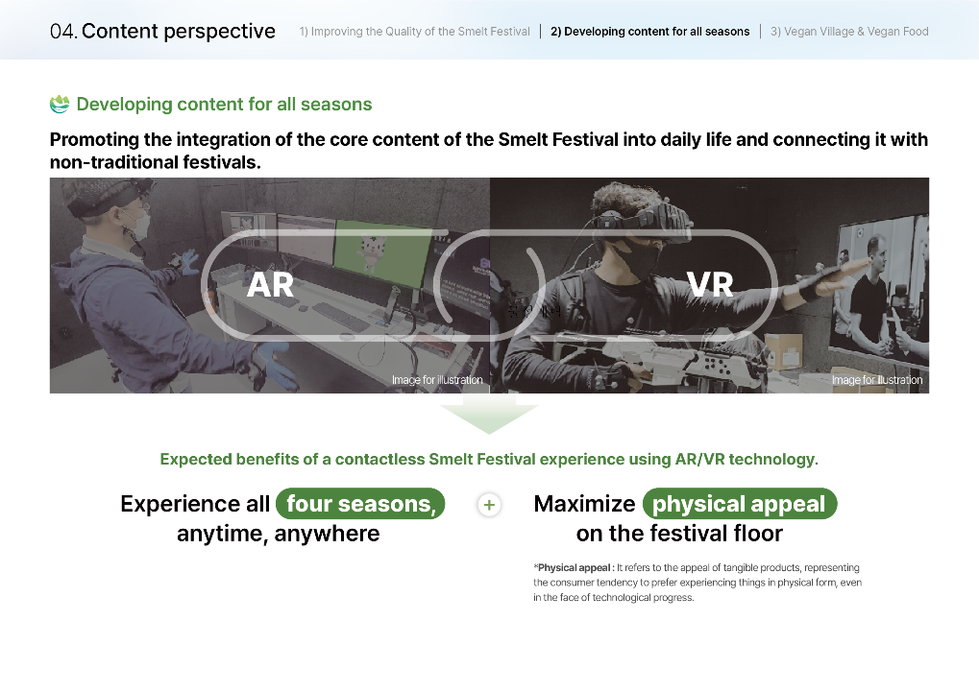
コンテンツの視点
1) ワカサギ祭りを盛り上げる ｜ 2) オールシーズンのコンテンツ開発｜3) ヴィーガン村とヴィーガン料理
オールシーズンのコンテンツ開発
ワカサギ祭りの主要コンテンツを日常生活に取り入れ、非伝統的な祭りと結びつける。
イメージ図
イメージ図
AR/VR技術を活用した非接触型の「ワカサギ祭り」体験がもたらす期待される効果。
経験する
四季
最大限に引き出す
物理的な魅力
いつでもどこでも
祭りの会場で
物理的な魅力：これは、目に見える形での体験を好む消費者の傾向を表す有形の製品の魅力を目指す。
メタバースを統合することで、
来訪者は 一年を通してインジェ郡の自然資源に関わることができる。

Slide 19
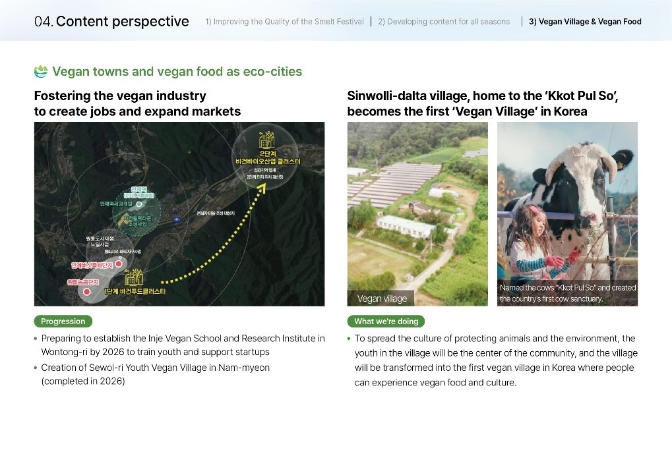
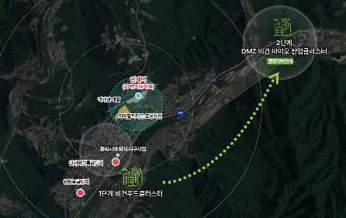
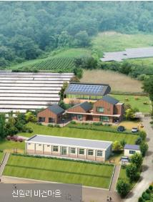
コンテンツの視点
1) ワカサギ祭りを盛り上げる ｜ 2) オールシーズンのコンテンツ開発｜3) ヴィーガン村とヴィーガン料理
ヴィーガン村とヴィーガン料理
ビーガン産業を育成し、雇用創出と市場拡大を図る
「コップルソ (Kkot Pul So)」のあるシンウォルリ村が
韓国初の「ヴィーガン村」となる
牛たちに「コップルソ」という名前をつけ、同郡初の牛の保護区を設立
推移
私たちがしていること
2026年までにウォントン村にインジェ・ビーガン学校と研究所を設立し、若者の教育と創業支援を行う準備中
ナムミョンにシンウォルリ青年村を造成（2026年に完成
動物と環境を守る文化を広めるため、村の若者たちが中心となり、韓国初のビーガン村として生まれ変わり、ビーガン料理や文化を体験できる村となる。
地理的優位性を生かし、ビーガンのトレンドを取り入れることで、インジェは野生動物保護村を設立し、
「純粋な」デスティネーションへと進化することを目指している。

Slide 20
05
結論
ウィンターシティインジェ郡ビジョン
20

Slide 21
まとめ
韓国・インジェ郡 ヒーリング・シェルター
ビジョン
「森林文化・レジャー都市」
地域の活力
地域の成長
地域化
7万人の住民
1,000万ドルの観光収入
100年後の未来
キーワード
冬の都市
インジェ郡
寒冷
白
山
気候の魅力
寒さ、雪、温かい食べ物
純粋さの魅力
ビーガン
世界唯一の分断国家
面積の97%が山岳地帯
二酸化炭素削減2030年までに
再生可能エネルギーによる電力自給率75%を目指す
目的
人、自然、動物など、すべての生き物を大切にする低炭素エコ都市、ホワイトインジェ
気候変動が引き起こす現在の問題に対応することで、インジェ郡のビジョンを達成する。
そして、生命を大切にし、二酸化炭素を削減するエコシティ、ホワイト・インジェを育成する。
21

Slide 22
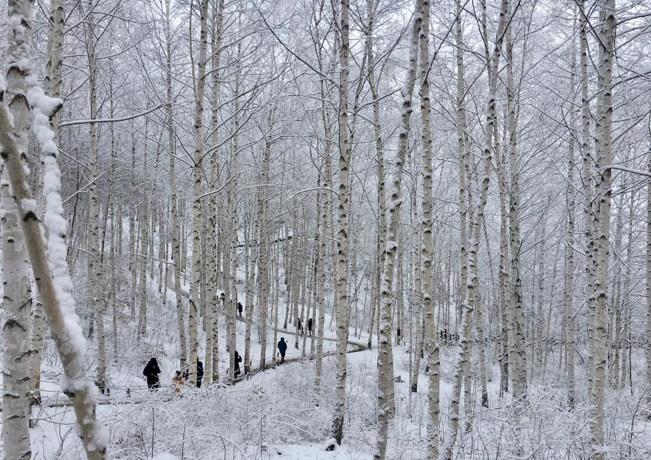
二酸化炭素を削減する環境に優しい都市、インジェ
冬のワンダーランドの称号を取り戻す
みんなの小さな貢献
ありがとうございました。
22

